Slide 1
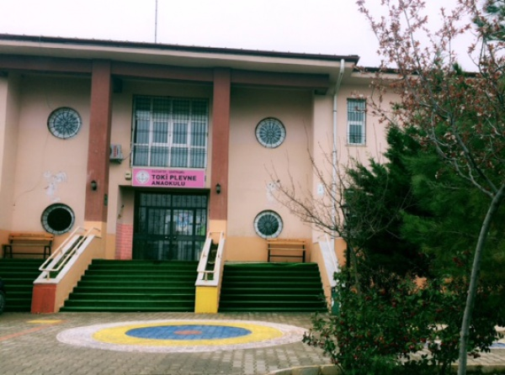
TOKİ PLEVNE ANAOKULU
OKULU UYUM SEMİNERİ

Slide 2
BU SEMİNERDE DEĞİNECEĞİMİZ KONULAR
1) OKULUMUZUN TANITILMASI
2) REHBERLİK SERVİSİNİN TANITILMASI
3) OKULA UYUM
4) ÖNERİLER
5) OKULUMUZ TANITIM VİDEOSU
6) GEÇEN YIL NELER YAPTIK?
7) SORULARINIZ…

Slide 3
OKULUMUZUN TANITILMASI
ÖĞRETMEN SAYISI: 13
DERSLİK SAYISI: 6
KONFERANS SALONU: 1
YEMEKHANE: 1
TUVALET: 4
KÜTÜPHANE : 1
OYUN ODASI: 1
DRAMA ODASI: 1

Slide 4
OKULUMUZUN KADROSU
OKUL MÜDÜRÜ: HACER KIRAN
OKUL MÜDÜRÜ YARDIMCISI: UĞUR ŞEKEROĞLU
OKUL PSİKOLOJİK DANIŞMANI VE REHBER ÖĞRETMENİ: ÜMMÜGÜLSÜM KUŞ

Slide 5
SINIFLARIMIZ VE ÖĞRETMENLERİMİZ
SABAHÇI SINIFLARIMIZ VE ÖĞRETMENLERİ
KIRMIZI SINIF ÖĞRETMENİ: ÜMMÜGÜL ABACI
MOR SINIF ÖĞRETMENİ: HANIM GENÇ
MAVİ SINIF ÖĞRETMENİ: İPEK ÖZDÜZENCİLER
TURUNCU SINIF ÖĞRETMENİ: ÇİĞDEM KARATAŞ
SARI SINIF ÖĞRETMENİ: MÜGE BİLEN
YEŞİL SINIF ÖĞRETMENİ: FEHİME DURANOĞLU

Slide 6
SINIFLARIMIZ VE ÖĞRETMENLERİMİZ
ÖĞLENCİ SINIFLARIMIZ VE ÖĞRETMENLERİ
KIRMIZI SINIF ÖĞRETMENİ: EDA CEYHAN
MOR SINIF ÖĞRETMENİ: HACER BAYRAKTAR
MAVİ SINIF ÖĞRETMENİ: ÖZGE TOZ
TURUNCU SINIF ÖĞRETMENİ: RABİA KARKAN
SARI SINIF ÖĞRETMENİ: SEMA ÇELEBİ
YEŞİL SINIF ÖĞRETMENİ:AYSUN ŞENGÜL

Slide 7
OKULA GİRİŞ ÇIKIŞ SAATLERİ
OKULUMUZUN SABAHÇI GRUPLAR İÇİN GİRİŞ ÇIKIŞ SAATLERİ;
07:30-12:30 SAATLERİDİR. Öğrencilerinizi 12:00-12:30 arasında alabilirsiniz.
OKULUMUZUN ÖĞLENCİ GRUPLAR İÇİN GİRİŞ ÇIKIŞ SAATLERİ;
12:30-17:30 SAATLERİDİR. Öğrencilerinizi 17:00-17:30 arasında alabilirsiniz.
BU SAAT ARALIKLARINDA ÖĞRENCİLERİMİZİ OKULA GETİRMENİZİ VE ALMANIZI RİCA EDİYORUZ. ERKEN-GEÇ GELME YA DA ALMA DURUMLARINDA SİZLERİN VE ÇOCUKLARINIZIN MAĞDUR OLMAMASI İÇİN BU SAATLER KONUSUNDA HASSASİYET GÖSTERMENİZİ RİCA EDİYORUZ.

Slide 8
REHBERLİK SERVİSİNİN TANITILMASI
Rehberlik Servisimiz, öğrencilerimizin gelişim süreci içinde karşılaştıkları güçlükleri problem haline dönüşmeden çözmelerine yardımcı olmak, kendini tanıyan, uyum ve iletişim becerisine sahip, çevresine duyarlı, mutlu, sağlıklı, yaratıcı bireyler olarak yetişmelerini amaç edinmektedir.

Slide 9
Okulumuzda bulunan rehberlik servisi; öğrencilerin eğitsel, mesleki ve psikolojik gelişimlerini takip eder, bu süreç içinde velilerimizle işbirliği yaparak gerekli yönlendirmeleri yapar.

Slide 10
REHBERLİK SERVİSİ NE DEĞİLDİR?
Rehberlik yardımı sadece “sorunlu” öğrencilere verilen bir yardım değildir.
Psikolojik danışma ve rehberlik her türlü problemi hemen çözebilecek sihirli bir güce sahip değildir.

Slide 11
REHBERLİK SERVİSİNDE HANGİ HİZMETLER VERİLMEKTEDİR?
Arkadaş ilişkileri,
Aile ile olan ilişkiler,
Kendini tanıma,
Kendini rahat ifade edebilme,
Okul korkusu,
Stres,
Öfke Kontrolü,
Diğer psikolojik, eğitsel veya mesleki konularda rehberlik servisimiz hizmet vermektedir

Slide 12
2019-2020 EĞİTİM ÖĞRETİM YILINDA YAPILACAK ÇALIŞMALAR
2019-2020 EĞİTİM ÖĞRETİM YILINDA OKULUMUZ REHBERLİK SERVİSİ;
EYLÜL: OKULA VE ÇEVREYE UYUM
EKİM: REHBERLİK SERVİSİNİN TANITILMASI
KASIM: ŞİDDETİ ÖNLEME
ARALIK: İHMAL VE İSTİSMARDAN KORUNMA
OCAK-ŞUBAT: BİLİNÇLİ TEKNOLOJİ KULLANIMI
MART: DUYGU KONTROLÜ
NİSAN: İHMAL VE İSTİSMARDAN KORUNMA

Slide 13
REHBERLİK SERVİSİNİN TANITILMASI
OKUL REHBERLİK SERVİSİ SİZ VELİLERİMİZE EN DEĞERLİLERİMİZ OLAN ÖĞRENCİLERİMİZE 09:00-15:00 SAATLERİ ARASINDA HİZMET VERMEKTEDİR.
RANDEVU ALARAK BU SAATLER ARASINDA SERVİSİMİZDEN ÖĞRENCİLERİMİZLE BİRLİKTE YARARLANABİLİRSİNİZ.
REHBERLİK SERVİSİ NUMARASI:
03422470900 (21)

Slide 14
OKULA UYUM
Okula başlama hem aile hem de çocuk için heyecan verici bir deneyimdir.
Bir çok çocuk için okul daha önce hemen hiçbirini tanımadığı çok sayıda çocukla karşılaşma zorunluluğuyla, uyulması gereken kurallarıyla ve başarılması gereken öğrenim görevleriyle dolu yepyeni bir sosyal çevredir.
Okula uyum genellikle 3-4 hafta gibi bir sürede tamamlanır.

Slide 15
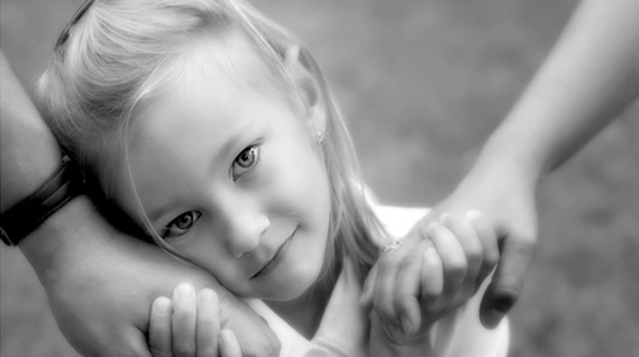
Okul ve aile iki ayrı kurumdur. Her ikisinin farklı kuralları, anlayışları ve tarzları vardır.
Çocuğunuzun okul yaşantısına uyum sağlaması, sizin okula olan saygınızla doğru orantılıdır.

Slide 16
UYUM SÜRECİNDE KARŞILAŞILAN PROBLEMLER
Ailelerin sürece hazır olmaması
Çocuğun anaokulu hakkında yetersiz ya da yanlış bilgiye sahip olması
Çocuğun aileye aşırı bağlılığı ya da kopmak istememesi
Ailenin çocuğa aşırı bağlılığı ya da kopmak istememesi
Kurallı ortama uyum güçlüğü

Slide 17
SİZ DEĞERLİ VELİLERİMİZİN BU SÜREÇTE DİKKAT ETMESİ GEREKEN KONULAR;
Çocuğun okula karşı negatif duygular beslememesi için okulun ve okumanın kazandıracağı şeylerden bahsedebilirler. Örneğin okulda kuracağı arkadaşlıklardan ya da anne babanın geçmişte arkadaşları ve öğretmeniyle olan olumlu yaşantılarından örnekler verilebilir.
ANNE BABA OLARAK KAYGINIZI KENARA BIRAKIN. ÇÜNKÜ ÇOCUKLARINIZ SİZİN KAYGINIZIN FARKINA VARACAK VE ONLAR DA KAYGILANACAKTIR.

Slide 18
Okula gitmeyi zorunluluk yada ceza gibi algılamalarına sebep olacak konuşmalardan kaçınmalıdırlar.
‘Çok yaramazlık yapıyorsun seneye okula göndereyim senide gününü gör.’ Ya da’ Okula başla da senden kurtulayım.’

Slide 19

Anne babalar çocuklarına karşı anlayışlı olmalıdır.
“Bebek misin sen, kocaman adam oldun, korkacak ne var?” gibi bastırıcı yöntemlerden uzak durmalıdır. Bu yaklaşım sorunları çözmez, bastırır.
Bastırılan bir sorun da sonradan daha büyük bir şekilde karşımıza tekrar çıkar.

Slide 20
Çocuğu asla okulla ya da öğretmenle korkutmayın…
Özellikle öğretmen hakkında olumsuz yorumlarda bulunmayın. Sizin saygı ve güven duymadığınız kişiye çocuğunuz da asla itibar etmeyecektir.

Slide 21
Öğretmenleri de her şeye kızan, sürekli ceza veren, hep yargılayan bir kişi olarak değil; öğrencileri çok seven, onları yarınlara hazırlayan bir kişi veya kişiler olarak göstermeliyiz.
Çocuklarımız öğretmenlerini çok sevmeli, onlara derin saygı duymalıdır.

Slide 22
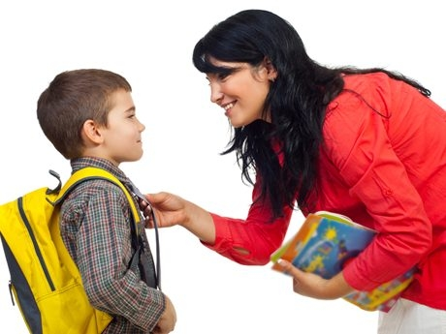
Okul yaşantısı ile ilgili her şeyi planlayın.
Okuldan kim alacak, hangi servis alacak, kim karşılayacak?
Çocuğunuza onu alacağınız zaman ve yer hakkında bilgi verin, gösterin.
Belirttiğiniz saatte ve yerde olmaya özen gösterin.

Slide 23
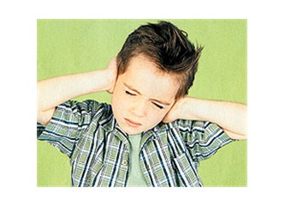
Okulla ilgili güzel anılarınızı ona anlatın.
Yaşadıklarınızı sizi okula ilk kimin götürdüğünü, günlerin nasıl geçtiğini, öğretmeninizi, arkadaşlarınızı, okuma yazmayı öğrenme serüveninizi paylaşın.

Slide 24
Okula geliş-gidiş tüm aile bireyleri tarafından desteklenmelidir.
Yaşanan zorluklar karşısında çocuğun devam edip etmemesi gibi konular çocuğun yanında tartışılmamalıdır.

Slide 25
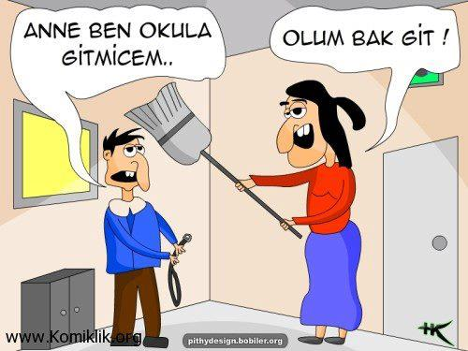
Çocuğun sabahları evden sakin ve mutlu ayrılmasına özen gösterilmelidir.
Çocuk ebeveynin okula gelmesi için ısrar ediyorsa, ona anaokulunun sadece çocuklar için olduğu anlatılmalıdır.

Slide 26
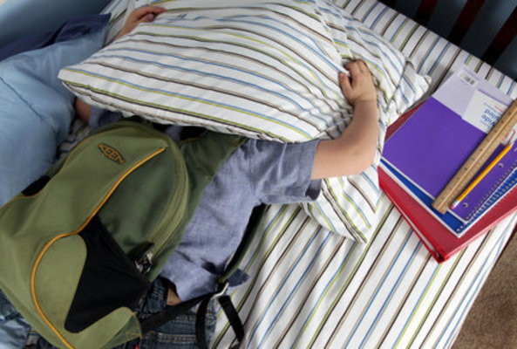
Çocuğun eve döneceği saatlerde evde olup onu sürprizle karşılamak (en azından ilk haftalarda) uyumunu kolaylaştıracaktır.
Aile çocuğu okula bırakırken sabırlı ve kararlı davranmalıdır. Huzurlu ve mutlu bir ifade takınmalıdır.

Slide 27

Vedalaşmaları kısa tutun…
Vedalaşmaları çabuk ve kısa süreli tutarak, ayrılıkların doğal olduğu hissettirilebilir.

Slide 28

Çocuğunuzu okuldan almaya geç kalmayın…
Çocuğunuz okuldan alacağınızda sözleştiğiniz zamanda, sözleştiğiniz yerde olmaya özen gösterin.
Özellikle de okula uyum döneminde buna çok daha büyük dikkat gösterilmelidir.

Slide 29
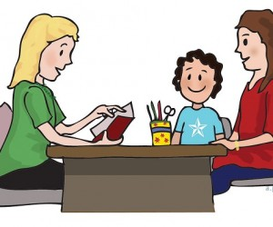
Çocuğunuz okula gitmek istemediğini söylüyor ve okulda kalamıyorsa öğretmeninden ve rehberlik servisinden yardım alabilirsiniz.
Bu da yeterli olmazsa bir uzmana danışarak sorunun hekim, aile ve okul işbirliği ile çözülmesi yoluna gidilmelidir.

Slide 30
“Hayalinizdeki çocuğa değil, kendi çocuğunuza ulaşmak için çaba sarf edin.”

Slide 31
DİNLEDİĞİNİZ İÇİN TEŞEKKÜR EDERİM.
ÜMMÜGÜLSÜM KUŞ
OKUL PSİKOLOJİK DANIŞMANI

Slide 32
OKULUMUZA HOŞGELDİNİZ.
YENİ EĞİTİM ÖĞRETİM YILI HEPİMİZE HAYIRLI OLSUN.

